Slide 1
2.
ADFÆRDSDESIGN

Slide 2
2. Adfærdsdesign
  2.1 Generel indføring i adfærdsdesign og nudging
    Adfærdsdesign – En introduktion
    Menneskets begrænsede rationalitet
    System 1 og 2
    Nudging og interventionstrappen
  2.3 Gennemførelse af en adfærdsanalyse
    Adfærdsanalyse – En introduktion
    Identificer og definer måladfærd med afsæt i de overordnede visioner og strategiske mål for forandringen
    Målhierarkimodellen
    Kortlæg den nuværende adfærd og barrierer for måladfærd
    Metoder og data til afdækning af adfærd
    Proces for gennemførsel af barriereanalyse – barrierehjulet
  2.4 Design af adfærdsændringer
    Adfærdsændringer – En introduktion
    Design konkrete indsatser og mikrohandlinger der kan understøtte den ønskede adfærd
    Adfærdshjulet
  2.5 Implementeringsintentioner
    Implementeringsintentioner og ’what-if’-planer.
  2.2 Adfærdsledelse og omsætning af strategi/målsætninger til konkret adfærd
    Forandringer på tre ledelsesniveauer
    Adfærdsledelse i organisationens strategiske landskab og omsætning af strategi til handling
    (fra intentionernes til handlingens rige)
    Nedbrydning af vision og strategier til konkret ønsket adfærd

Slide 3
2.1.
GENEREL INDFØRING
I ADFÆRDSDESIGN OG NUDGING

Slide 4
Adfærdsdesign – En introduktion
Hvorfor adfærdsdesign?
Kernen i at gennemføre succesfulde forandringer (fx at implementere nye it-systemer) handler i høj grad om at få ledere og medarbejdere til at gøre ting på nye måder – dvs. ændre adfærd. Det er dog ofte langt nemmere at implementere de tekniske forandringer i it-projekter, end det er at implementere de adfærdsmæssige.
Adfærdsdesign som teori og metodisk tilgang adresserer behovet for at skabe reelle adfærdsændringer. Adfærdsdesign bygger på en grundlæggende antagelse om, at mennesker ikke er rationelle. Menneskers adfærd er i høj grad irrationel – og styret af vaner, følelser, kontekst, intuition, mv.
Med afsæt i menneskets begrænsede rationalitet fokuserer adfærdsdesign på at skabe en struktur – eller en såkaldt arkitektur – omkring menneskers valg, så de bliver guidet i den ønskede retning.
Adfærdsdesign kobler sig tæt til forandringsledelse (se tema om forandringsledelse) og metoden bidrager med nogle centrale indsigter i den menneskelige adfærd og kan give konkrete redskaber til at skabe rammer, som kan muliggøre adfærdsændringer blandt ledere og medarbejdere.
Adfærdsdesign er en evidensbaseret metode, der trækker på adfærdsøkonomi, socialpsykologi, og kognitiv psykologi
Adfærdsvidenskaben…
tager udgangspunkt i menneskets begrænsede rationalitet og søger at forstå, hvordan vores adfærd påvirkes af sociale og kontekstuelle faktorer
Adfærdsdesign…
er anvendelsen af adfærdsindsigter til at påvirke vores adfærd i en mere hensigtsmæssig retning
2. adfærdsdesign
2.1. Generel indføring

Slide 5
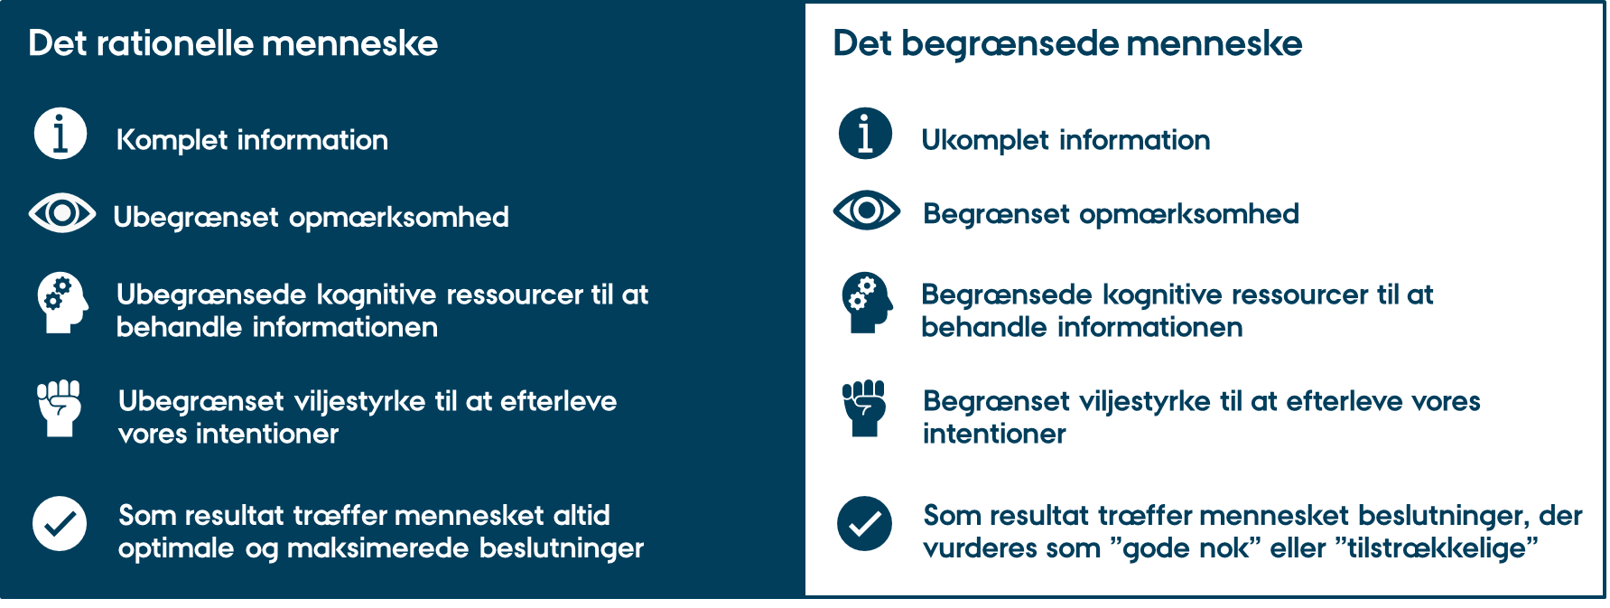
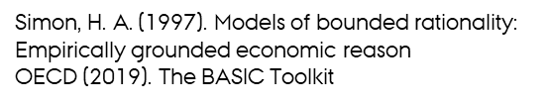
Menneskets begrænsede rationalitet
Teorien om menneskets begrænsede rationalitet er et væsentligt grundlag for adfærdsvidenskaben. Teorien blev lanceret af Herbert Simon i midten af forrige århundrede, og den peger på, at vi mennesker træffer beslutninger på en delvis irrationel måde på grund af kognitive begrænsninger samt informations- og tidsbegrænsninger. Teorien opstod som en modreaktion på forestillingen om mennesket som et rationelt væsen (rational choice-teorier), som har domineret de politiske og økonomiske videnskaber.
” Adfærdsvidenskaben tager udgangspunkt i denne erkendelse af,
at mennesker ofte handler irrationelt, og at vores handlinger meget
ofte er drevet af vaner, følelser, sociale påvirkninger mv. fremfor
rationelle kalkuler.”
Denne grundforståelse har stor betydning for vores måde at tilgå forandringsprocesser. For hvis vi planlægger vores forandringer og konkrete projekter ud fra antagelsen, at de involverede aktører handler rationelt, er vi dømt til at mislykkes. I stedet må vi tilrettelægge forandringsprocesser og adfærdsændringer med afsæt i, hvordan mennesker i virkeligheden træffer beslutninger, og hvilke faktorer der spiller ind på disse beslutninger. Derfor må vi undersøge, hvilke faktorer der spiller ind på deres beslutninger og arbejde med at ændre dem for at sikre en ønsket adfærd.
”Forestillingen om den rationelle aktør er ikke velegnet til at
beskrive virkelige mennesker”,
Nobelpristager Daniel Kahnemann
”Vi vil kun få succes, hvis vi behandler mennesker, som de faktisk er,
i modsætning til, hvordan vi gerne vil have, de er.”
Premier minister David Cameron
2. adfærdsdesign
2.1. Generel indføring

Slide 6


System 1 og 2
Vores adfærd er bestemt af de valg, vi træffer, og derfor er viden om den menneskelige beslutningsproces helt central, når vi ønsker at ændre folks adfærd. Ifølge Nobelpristageren Daniel Kahnemann anvender vi som mennesker grundlæggende to systemer: system 1 og system 2, når vi skal træffe en beslutning. System 1 er kendetegnet ved at være hurtigt, automatisk og intuitivt, mens system 2 er langsomt, reflekteret og bevidst. Og mens system 1 kun kræver ganske lidt energi at bruge, så kræver det langt mere mental energi at aktivere system 2. Fordi vores hjerner generelt er ’dovne’, træffer vi langt de fleste beslutninger ved hjælp af det mindre energikrævende system 1. Det hurtigt fungerende system 1 er helt afgørende, for at vi kan fungere i hverdagen, hvor vi hele tiden aflæser situationer og træffer beslutninger. For at spare energi og hurtigt tage beslutninger, anvendes ‘tommelfingerregler’ og mentale genveje til at behandle information. Det er effektivt og helt nødvendigt, men system 1’s effektivitet har også en pris. Den hurtige beslutningsproces betyder nemlig også, at vi ofte træffer uhensigtsmæssige beslutninger.
I forandringsprojekter kan vi anvende denne viden, når vi skal tilrettelægge forandringsprocesser og ændre folks adfærd. Da langt de fleste af vores beslutninger træffes af system 1, er vi nødt til at tilrettelægge vores adfærdsændringer på en måde, så de understøtter de hurtige og ’nemme’ system 1-beslutninger frem for de mere reflekterede og langsomme system 2-beslutninger.
SYSTEM 1
Automatisk
Hurtigt
Ukontrolleret
Intuitivt
Associativt
Ubevidst
Bruger lidt energi
SYSTEM 2
Refleksivt
Langsomt
Kontrolleret
Regelbaseret
Deduktivt
Selvbevidst
Bruger meget energi
2. adfærdsdesign
2.1. Generel indføring

Slide 7

Nudging og interventionstrappen
Nudging tager afsæt i indsigterne om menneskets begrænsede rationalitet og vores mentale beslutningsprocesser. Nudging handler således om at påvirke menneskers valg og adfærd i en ønskværdig retning. Nudging er dermed en tilgang til adfærdsforandring, der arbejder med et konkret uhensigtsmæssigt adfærdsmønster – under den antagelse, at dette mønster er et resultat af kognitive bias, rutiner eller vaner – og ikke et reflekteret rationelt valg. Et nudge er en intervention, der sigter på at forandre det pågældende adfærdsmønster ved at ændre disse kognitive bias, rutiner eller vaner. Derfor fokuserer nudging ofte på at ændre konteksten for vores adfærd, så den tilskynder os til at gøre det rigtige, uden at vi behøver at træffe et aktivt og bevidst valg om det.
Et centralt element ved nudging er derfor forarbejdet og den indledende analyse, hvor man kortlægger den eksisterende adfærd og den kontekst, den foregår i, og afdækker, hvorfor de involverede handler, som de gør.
2. adfærdsdesign
2.1. Generel indføring

Slide 8
Nudging og interventionstrappen (fortsat)
Interventions-trappen
Nudging er med andre ord en metode til at påvirke menneskers adfærd og valg uden at benytte sig af tvang, regler eller incitamenter. Da man udelukkende ændrer på omgivelserne – og ikke anvender kommunikation, incitamenter eller lovændringer som intervention – kan nudging karakteriseres som en ikke-restriktiv måde at ændre adfærd på – illustreret ved ’interventionstrappen’.
Som forandringsleder udgør nudging dermed et ekstra ’redskab’ i værktøjskassen, som kan bruges alene eller i sammenhæng med andre og mere traditionelle interventionsformer.
Lovgivning
Restriktiv
Incitamenter
Kommunikation
Nudging
Thaler, R. H., & Sunstein, C. R. Nudge: Improving decisions about health, wealth, and happiness.
2. adfærdsdesign
2.1. Generel indføring

Slide 9
2.2.
ADFÆRDSLEDELSE OG OMSÆTNING AF STRATEGI/MÅLSÆTNINGER TIL KONKRET ADFÆRD

Slide 10
Forandringer på tre ledelsesniveauer
Organisationsforandringer i relation til it-projekter gennemføres ofte i to spor: et projektspor og et forandringsspor. Adfærdsvidenskaben peger imidlertid på, at vi har brug for et tredje spor: adfærdssporet, hvis vi skal øge succesraten i vores forandringsprojekter.
I forandringsledelsen fokuserer du på at indfri visionen og målet for forandringen, og den centrale rolle bliver derfor at lede organisationen frem mod målet. I modsætning til dette fokuserer adfærdslederen mere på, hvad og hvordan adfærden skal ændres gennem projektets leverancer. I dette spor har ledelsen en mere guidende form, hvor man i højere grad guider medarbejdere og organisationen til ændringer i adfærd ved fx at ændre konteksten for handling.
Hvert spor ledes med henblik på at realisere gevinsterne ved forandringen, men altså ad forskellige veje og gennem forskellige ledelsesformer.
Ledelsesniveau
Beskrivelse
Kernespørgsmål
Form
Projekt-
ledelse
Styring gennem leverancer
Leverer vi til deadlines og budget?
Styrer
Gevinstrealisering
Forandrings-ledelse
Ledelse gennem fortælling om vision og mål
Når vi målet?
Leder
Adfærds-
ledelse
Facilitering gennem handling
Ændrer vi faktiske adfærd?
Guider
Baseret på Henrik Dresbøll 2021
2. adfærdsdesign
2.2. ADFÆRDSLEDELSE OG OMSÆTNING AF STRATEGI/MÅLSÆTNINGER TIL KONKRET ADFÆRD

Slide 11
Adfærdsledelse og omsætning af strategi til handling (fra intentionernes til handlingens rige)
Forandringsprojekter handler i høj grad om at omsætte overordnede strategier og målsætninger til konkrete handlinger. Det er først i det øjeblik, at medarbejdere og ledere tilegner sig den ønskede adfærd, at organisationen kan indfri de strategiske målsætninger bag forandringsønsket og høste gevinsterne. Der kan dog være langt fra strategiske målsætninger til konkret handling, og det er samtidig en rejse fra intentionernes til handlingernes rige. Den rejse kan være svær, fordi vi ofte er bedre til at opstille målsætninger og lægge planer end til at skabe konkrete adfærdsændringer.
Intentionernes rige
Strategier
Usynligt
Planlægger
Fejler ikke
Skaber ikke resultater
Handlingernes rige
Konkrete initiativer
Synligt
Handler
Fejler måske
Skaber resultater
Baseret på Henrik Dresbøll 2021
2. adfærdsdesign
2.2. ADFÆRDSLEDELSE OG OMSÆTNING AF STRATEGI/MÅLSÆTNINGER TIL KONKRET ADFÆRD

Slide 12
Adfærdsledelse og omsætning af strategi til handling (fra intentionernes til handlingens rige)
I modsætning til en strategiproces arbejder man inden for adfærdsledelse med implementeringsdelen af forandringen. Fokus er på at identificere den ønskede adfærd og på at designe løsninger og greb, der kan få forandringerne til at ske gennem ’mikrohandlinger’. Mikrohandlinger er simple handlingsanvisende regler eller guides for adfærd. De hjælper organisationen til at træffe gode beslutninger på et konkret område eller i bestemte situationer. På den måde hjælper de til at bygge bro mellem intention og handling.
Vision for forandring
Strategiske mål
Guidelines og
pejlemærker
Måladfærd
Mikrohand-
linger
Adfærdsledelse
Henrik Dresbøll 2021
2. adfærdsdesign
2.2. ADFÆRDSLEDELSE OG OMSÆTNING AF STRATEGI/MÅLSÆTNINGER TIL KONKRET ADFÆRD

Slide 13
Nedbrydning af vision og strategier til konkret ønsket adfærd
Som adfærdsleder i et projekt er dit fokus på adfærd og på at afklare, hvad du gerne vil have til at ske helt konkret og i adfærdstermer: hvad vil du gerne se foregå i organisationen, når forandringen er fuldt og vellykket implementeret?
Arbejdet med at oversætte eller nedbryde de overordnede målsætninger for et forandringsprojekt falder i tre steps. Det omfatter både arbejdet med adfærdsanalyse og adfærdsdesign.
Hvordan du gennemfører adfærdsanalysen og udarbejder dit adfærdsdesign, kan du læse nærmere om i de følgende afsnit.
Adfærdsanalysen:
Hvad vil vi have til at ske?
Step 1: Identificer og definer måladfærd
Step 2: Identificer nuværende adfærd og forhindringer for måladfærd
Adfærdsdesignet
Hvordan får vi det til at ske?
Step 3: Design indsatser og mikrohandlinger
Baseret på Henrik Dresbøll 2021
2. adfærdsdesign
2.2. ADFÆRDSLEDELSE OG OMSÆTNING AF STRATEGI/MÅLSÆTNINGER TIL KONKRET ADFÆRD

Slide 14
2.3.
GENNEMFØRELSE AF EN ADFÆRDSANALYSE

Slide 15
Adfærdsanalyse – en introduktion
Som leder af adfærdsændringer - ‘adfærdsleder’ - starter du dit forandringsprojekt med at gennemføre en adfærdsanalyse, som analyserer og beskriver både den nuværende og den ønskede, fremtidige adfærd inden for det område, dit projekt vedrører. Denne proces minder på mange måder om ’as-is’- og ’to-be’-processer, men i adfærdsanalysen er fokus ikke snævert på arbejdsgange og processer, men i høj grad også på kontekstfaktorer med betydning for eksekveringen af disse.
Adfærdsanalysen:
Hvad vil vi have til at ske?
Step 1: Identificer og definer måladfærd
Step 2: Identificer nuværende adfærd og forhindringer for måladfærd
Adfærdsdesignet
Hvordan får vi det til at ske?
Step 3: Design indsatser og mikrohandlinger
Baseret på Henrik Dresbøll 2021
2. adfærdsdesign
2.3. GENNEMFØRELSE AF EN ADFÆRDSANALYSE

Slide 16
step 1:
Identificer og definer måladfærd med afsæt i de overordnede visioner og strategiske mål for forandringen
Det første step i adfærdsanalysen er at oversætte de overordnede intentioner og mål med forandringen til konkret adfærd. Her bevæger vi os netop fra intentionernes til handlingens rige. Målet er at forestille sig, hvordan ledere og medarbejderes adfærd helt konkret ser ud, når forandringen er fuldt implementeret. Dvs. ’hvad vil vi gerne se’, når forandringen er gennemført? Med afsæt i en forestillet fremtid kan vi som adfærdsledere udforske forandringen bedre og beskrive den ønskede adfærd – måladfærden – som konkrete handlinger.
Vision for forandring
Strategiske mål
Guidelines og
pejlemærker
Måladfærd
Mikrohand-
linger
Konkretisering
2. adfærdsdesign
2.3. GENNEMFØRELSE AF EN ADFÆRDSANALYSE

Slide 17

MODEL 2.A / Step 1
Målhierarkimodellen
STRATEGI FOR xx
OVERORDNET
STRATEGI
STRATEGISKE
OMRÅDER
Strategisk område A
Strategisk område B
Strategisk område C
Måladfærd vs. uønsket adfærd
Måladfærd vs. uønsket adfærd
Måladfærd vs. uønsket adfærd
Find en printvenlig udgave af modellen her.
Måladfærd vs. uønsket adfærd
Måladfærd vs. uønsket adfærd
Måladfærd vs. uønsket adfærd
ADFÆRDSMØNSTRE
Etc.
Etc.
Etc.
2. adfærdsdesign
2.3. GENNEMFØRELSE AF EN ADFÆRDSANALYSE

Slide 18
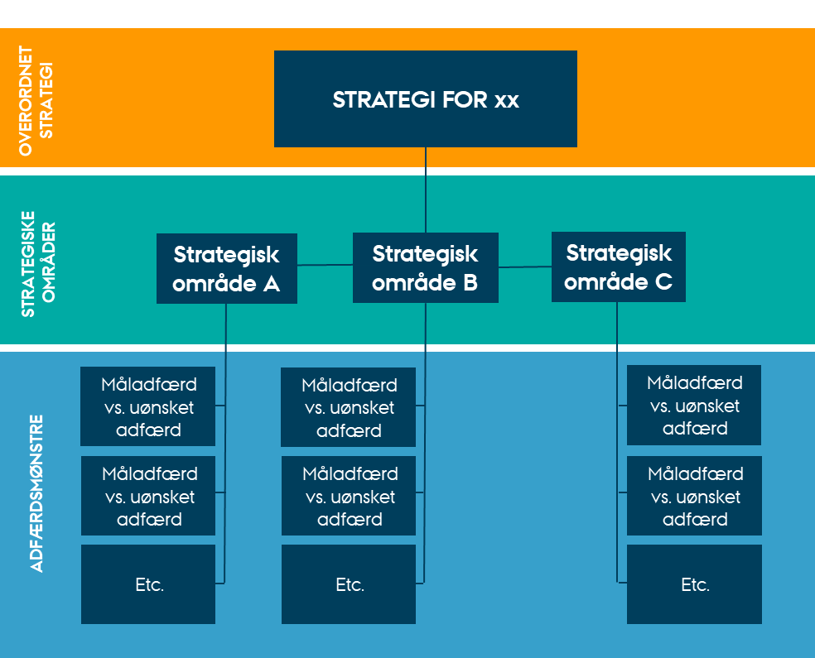
MODEL 2.A / Step 1
Målhierarkimodellen
Konkret kan du anvende modellen til – gennem flere niveauer – at nedbryde og konkretisere den overordnede strategi til konkrete handlingsmønstre inden for en række specificerede delområder.
Formålet er at skabe klarhed over måladfærden, som skal give de strategiske mål for forandringen ’ben at gå på’ og sikre, at projektet lykkes med at skabe de adfærdsændringer, som realiserer de ønskede gevinster. Dette arbejde hjælper dig ikke blot med at designe dit forandringsprojekt, det skærper også din kommunikation om den kommende forandring, fordi du helt konkret kan videreformidle de konkrete mål, og hvad medarbejdere og ledere helt konkret skal gøre.
2. adfærdsdesign
2.3. GENNEMFØRELSE AF EN ADFÆRDSANALYSE

Slide 19
MODEL 2.A / Step 1
Målhierarkimodellen
Målhierarkimodellen kan både bruges som et analytisk værktøj – og som et procesværktøj på en workshop eller lignende med inddragelse af relevante aktører blandt dem, som er tæt på dem, som skal udføre den ønskede adfærd.
Start med at formulere den overordnede strategi for projektet eller tag afsæt i den allerede formulerede (fx fra projektbeskrivelsen).
Identificer de væsentligste delområder, som den overordnede strategi er retningsgivende for.
Formuler herefter de ønskede adfærdsmønstre inden for hver af de strategiske delområder.
Formuler måladfærden, så den er positivt instruerende. Samtidig skal den formuleres som adfærd, så den dermed er synlig. Lakmustesten er, om man fx kan se den ønskede adfærd, hvis man er til stede, eller om man kan optage en video af den. Hvis du ikke kan observere den, er adfærden ikke beskrevet konkret nok.
I identifikationen af adfærdsmønstre kan det være en fordel at formulere både måladfærd og evt. uønsket adfærd. Den uønskede adfærd kan fx være den nuværende adfærd på området (som ønskes ændret). Ved både at beskrive den ønskede og den uønskede adfærd bliver det nemmere for dig senere at afklare, om den faktiske adfærdsændring er indtruffet.

Slide 20

step 2:
Kortlæg den nuværende adfærd og barrierer for måladfærd
Efter at have identificeret og beskrevet den ønskede adfærd (se step 1) skal du nu finde ud af, hvordan den nuværende adfærd på området ser ud. Du skal også analysere den kontekst, de involverede handler i, og de barrierer, der kan være for, at de tilegner sig den ønskede adfærd.
Kortlægningen af den nuværende adfærd handler om at besvare to spørgsmål: ’Hvad gør de involverede ledere og medarbejdere i dag?’ og ’Hvorfor gør de det?’
Adfærdsanalysen:
Hvad vil vi have til at ske?
Step 1: Identificer og definer måladfærd
Step 2: Identificer nuværende adfærd og forhindringer for måladfærd
Adfærdsdesignet
Hvordan får vi det til at ske?
Step 3: Design indsatser og mikrohandlinger
Inspireret af Henrik Dresbøll 2021
2. adfærdsdesign
2.3. GENNEMFØRELSE AF EN ADFÆRDSANALYSE

Slide 21
step 2:
Kortlæg den nuværende adfærd og barrierer for måladfærd
Kortlægningen af den nuværende adfærd kan med fordel følge denne proces:
01 LÆR – Brug desk research og træk på eksisterende viden og erfaringer fra organisationen for at danne en indledende indsigt i den eksisterende adfærd på området. Suppler med interviews med enkelte ’praksiseksperter’ (dem som arbejder på området til dagligt).
02 SE – Observer relevante ledere og medarbejdere i ’aktion’. Vælg observationsmetode ud fra, hvad der er muligt og relevant.
03 SPØRG – Brug interviews el. lign. til at spørge brugerne til deres adfærd, til den bagvedliggende motivation eller til rationalet bag deres adfærd. Afdæk også de barrierer og udfordringer, der vil være forbundet med at ændre den nuværende adfærd i retning af måladfærden (foretag evt. en egentlig barriereanalyse).
04 STRUKTURÉR – Analyser dine indsamlede data og saml dine indsigter i temaer. Sørg for at være skriftlig, så du kan fastholde og evt. formidle dine indsigter.
Kortlægningen af den nuværende adfærd og analysen af de barrierer, som kan stille sig i vejen for tilegnelsen af en ny måladfærd, giver dig et afgørende indblik i den adfærd og den kontekst, dit projekt skal ændre og dermed et stærkt vidensgrundlag for at tilrettelægge dit adfærdsdesign.
På næste side finder du en oversigt over, hvilke typer af data der kan være relevante at indsamle, når du skal afdække adfærd, samt en oversigt over, hvilke dataindsamlingsmetoder du kan anvende som del af din kortlægning.
En introduktion til, hvordan du kan gennemføre en egentlig barriereanalyse som del af din adfærdskortlægning, kan du finde på side 58.
01 LÆR
Indsaml eksisterende viden om målgruppen og adfærd på området
02 SE
Se målgruppen og den nuværende adfærd
03 SPØRG
Spørg dem om deres situation og hvorfor de gør som de gør
04 STRUKTURÉR
Saml dine indsigter i temaer
2. adfærdsdesign
2.3. GENNEMFØRELSE AF EN ADFÆRDSANALYSE

Slide 22
Metoder og data til afdækning af adfærd
Typer af data til afdækning af adfærd
Typisk sonderer man mellem kvantitative og kvalitative data. Det er grundlæggende en god ide at basere sine analyser på flere datakilder (datatriangulering) og på begge typer af data, fordi de har forskellige egenskaber og bidrager med forskellige perspektiver på et tema eller en problemstilling
Kvantitative data (‘big data’)
Besvarer typisk spørgsmålene: Hvordan? Hvornår? Hvor meget? (objektivitet)
Generel viden – giver bredde
Eksempler på data:
Brugeraktivitetsdata fra it-systemer
Optællinger
Survey-data
Kvalitative data (‘thick data’)
Besvarer typisk spørgsmålet: Hvorfor? (subjektivitet)
Specifik viden – giver dybde
Eksempler på data:
Observationer
Interviewdata
Billeder/video
Tegninger/illustrationer
2. adfærdsdesign
2.3. GENNEMFØRELSE AF EN ADFÆRDSANALYSE

Slide 23
Metoder og data til afdækning af adfærd
Dataindsamlingsmetoder til afdækning af adfærd
Nedenstående oversigt viser nogle af de mest udbredte metoder til at indsamle data om adfærd.
Metode
Desk research | Søgninger på nettet, litteratursøgninger mv.
Ekspert interview | Interview med faglige eksperter på et område
Individuelt interview | Dybdegående interview (længerevarende)
Fokusgruppeinterview | Interview med en større gruppe omkring udvalgte tematikker mv.
Workshops (fx as-is) | ‘Producerende’ version af fokusgruppeinterview
Observation | Klassisk eller via fotos eller video
‘Go along’ | Kombination af observation og interview
Etnoraid | Korte interviews ‘on the spot’
Snaplog | Dokumentation af egen praksis i tekst og billeder
2. adfærdsdesign
2.3. GENNEMFØRELSE AF EN ADFÆRDSANALYSE

Slide 24
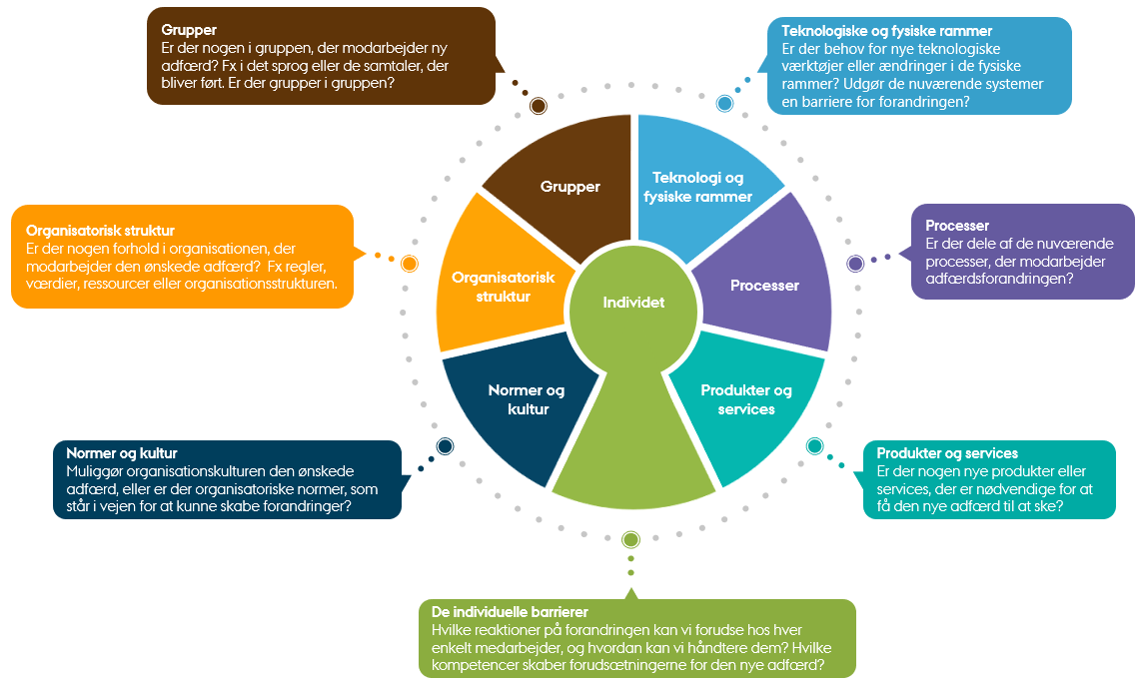
MODEL 2.B / Proces for gennemførsel af barriereanalyse – barrierehjulet
2. adfærdsdesign
2.3. GENNEMFØRELSE AF EN ADFÆRDSANALYSE
Baseret på Rasmus Rytter 2020

Slide 25
MODEL 2.B / Proces for gennemførsel af barriereanalyse – barrierehjulet
Som en del af kortlægningen af den nuværende adfærd kan du med fordel kortlægge barriererne for, at de involverede annekterer den ønskede adfærd. Dette gør du via en ’barriereanalyse’. Den behøver ikke være omfattende, men det kan være gavnligt at arbejde ud fra en fast systematisk barriereafdækning, og der kan barrierehjulet være en hjælp.
En barriereanalyse hjælper dig til at forstå de barrierer, som kan modarbejde din planlagte forandring og i sidste ende føre til, at du ikke lykkes med den. Barriererne kan knytte sig til både individuelle forhold ved involverede ledere og medarbejdere (fx identitet, motivation, overbevisninger, uddannelse mv.) og den kontekst, som adfærden udføres inden for.
2. adfærdsdesign
2.3. GENNEMFØRELSE AF EN ADFÆRDSANALYSE

Slide 26
MODEL 2.B / Proces for gennemførsel af barriereanalyse – barrierehjulet
Du kan både bruge barrierehjulet som et analytisk værktøj, hvor du aktivt anvender data fra din adfærdskortlægning til at udfylde modellen. Du kan også bruge input og viden fra en evt. analyse af forandringsparathed (se side 29).
Barrierehjulet kan også anvendes som del af en mere inddragende proces med repræsentanter for de involverede aktører, hvis adfærd du skal afdække.
Barriereanalysen giver dig meget væsentlige input til, hvad du skal fokusere på i dit adfærdsdesign for bedst at understøtte den ønskede adfærd: er fx det kulturen, de fysiske rammer eller manglende kompetencer hos nøglemedarbejderne? I analysen kan du ud over at kortlægge barrierer også afdække, hvilke ‘drivkræfter’ der kan understøtte den ønskede forandring.
Du ’udfylder modellen’ ved at opliste de væsentligste potentielle barrierer ud for de enkelte felter i hjulet. Herefter kan du med fordel prioritere dem efter, hvilke, du vurderer, er vigtigst at adressere i tilrettelæggelsen af dit adfærdsdesign.
2. adfærdsdesign
2.3. GENNEMFØRELSE AF EN ADFÆRDSANALYSE

Slide 27
2.4.
DESIGN AF ADFÆRDSÆNDRINGER

Slide 28
Adfærdsændringer – en introduktion
Når vi skal designe konkrete indsatser, der kan implementere den beskrevne måladfærd (jf. afsnit 2.3), er det væsentligt at have forståelse for, hvilke faktorer der påvirker den menneskelige adfærd – altså hvilke ’knapper’ vi kan skrue på for at ændre adfærd.
Adfærdsanalysen:
Hvad vil vi have til at ske?
Step 1: Identificer og definer måladfærd
Step 2: Identificer nuværende adfærd og forhindringer for måladfærd
Adfærdsdesignet
Hvordan får vi det til at ske?
Step 3: Design indsatser og mikrohandlinger
Inspireret af Henrik Dresbøll 2021
2. adfærdsdesign
2.4. design af adfærdsændringer

Slide 29
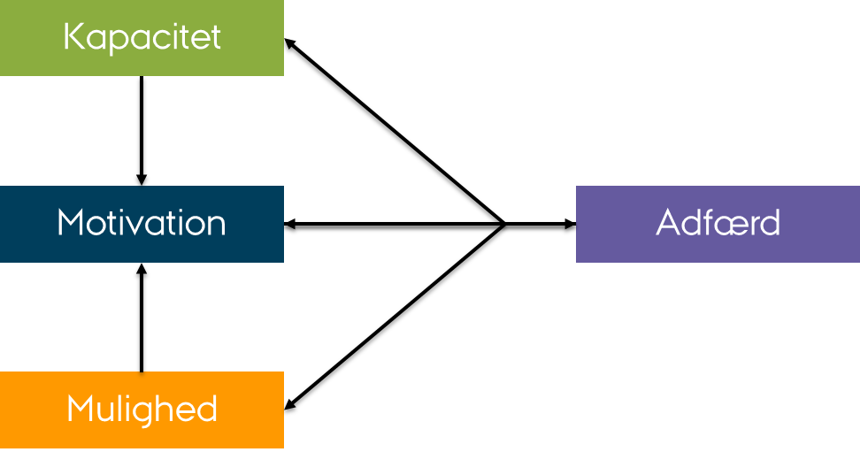
step 3:
Design konkrete indsatser og mikrohandlinger der kan understøtte den ønskede adfærd
Det første step i adfærdsanalysen er at oversætte de overordnede intentioner og mål med forandringen til konkret adfærd. Her bevæger vi os netop fra intentionernes til handlingens rige. Målet er at forestille sig, hvordan ledere og medarbejderes adfærd helt konkret ser ud, når forandringen er fuldt implementeret. Dvs. ’hvad vil vi gerne se’, når forandringen er gennemført? Med afsæt i en forestillet fremtid kan vi som adfærdsledere udforske forandringen bedre og beskrive den ønskede adfærd – måladfærden – som konkrete handlinger.
COM-B-modellen
Kapacitet omfatter både aktørernes fysiologiske og psykologiske evner eller kapabilitet.
Motivation omfatter både automatiserede (fx følelser, vaner, impulser mv.) og refleksive
(fx kalkulerede og beviste beslutninger) processer hos aktørerne.
Mulighed omfatter aktørernes sociale og fysiske muligheder – altså de muligheder, som
hhv. andre mennesker (fx sociale og kulturelle faktorer) eller de fysiske omgivelser
(fx tid, adgang og finansielle ressourcer) giver aktørerne.
Adfærd er konsekvensen af de tre øvrige komponenter i modellen.
Den centrale pointe, som modellen illustrerer, er, at ændringer i en af de tre komponenter
– kapacitet, motivation eller mulighed - vil medføre en ændring i aktørernes adfærd. Når
vi ønsker at ændre adfærd og designe adfærdsinterventioner, skal vi med andre ord ind
og arbejde med disse tre faktorer. Hvis vores design eller intervention ikke formår at ændre
noget ift. de tre faktorer, kan vi ikke forvente en forandring i adfærden.
2. adfærdsdesign
2.4. design af adfærdsændringer

Slide 30
Step 3
Adfærdshjulet
Med afsæt i COM-B-modellens indsigter i, hvilke faktorer vi kan ’skrue på’, når vi vil påvirke adfærden hos en specifik aktørgruppe, kan man opstille en simpel model – et ’adfærdshjul’, som beskriver, hvad der skal kendetegne en intervention, hvis den skal føre til en blivende adfærdsændring.
Adfærdshjulet tilsiger, at vi – for at lykkes med adfærdsændringen – skal arbejde med
følgende komponenter:
Gør det indlysende: Der skal være noget, som ’trigger’ den ønskede adfærd og gør det
indlysende, hvad der skal gøres.
Gør det attraktivt: Det skal være attraktivt at udføre den ønskede adfærd, dvs. der skal
være noget, som motiverer til at udføre adfærden.
Gør det let: Det skal være let at udføre den ønskede adfærd, dvs. at der ikke må være
noget i konteksten (fysisk, psykologisk eller socialt), som hindrer aktørerne i at udføre
handlingen.
Gør det givende: Den ønskede adfærd skal opleves som givende eller belønnende.
Mens de tre første komponenter er forudsætninger for etablering af den ønskede adfærd, skal den sidste sikre, at den ønskede adfærd fastholdes over tid.
Denne simple model kan både bruges til at designe interventioner efter – og efterfølgende fungere som en lakmustest på, om en foreslået adfærdsintervention er ’levedygtig’.
2. adfærdsdesign
2.4. design af adfærdsændringer

Slide 31
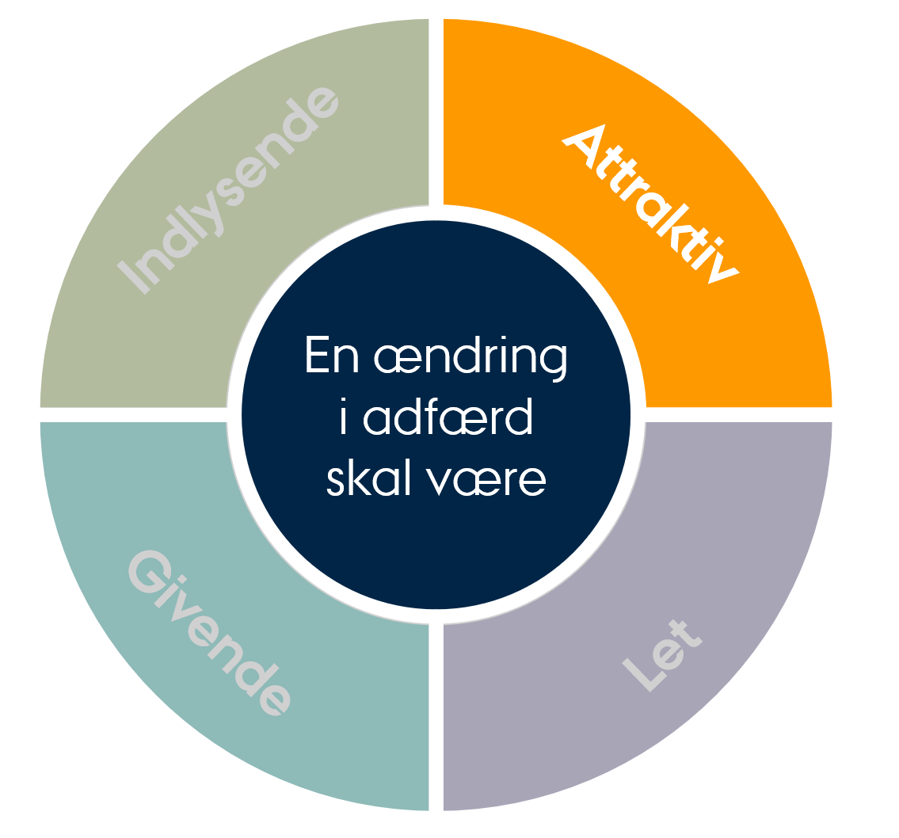
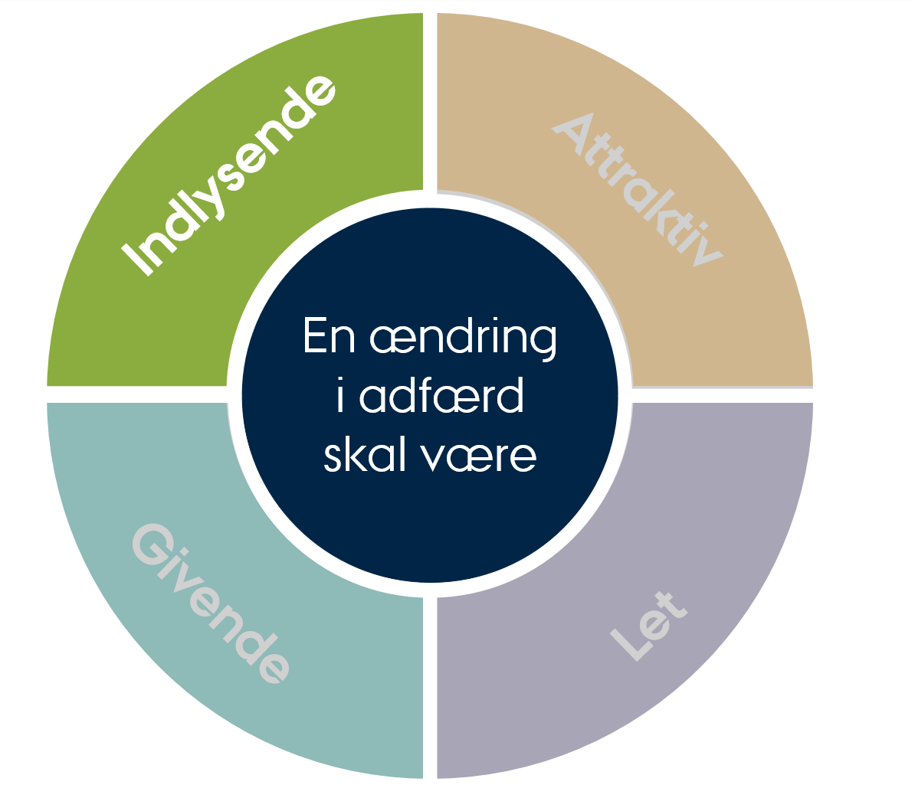
Step 3
Adfærdshjulet
Adfærdshjulets indsigter i, hvad der skal til for at sandsynliggøre en adfærdsændring, kan udvides med en række konkrete adfærdsgreb, der kan gøre den ønskede adfærdsændring hhv. Indlysende, Attraktiv, Let og Givende.
Gør ny adfærd ATTRAKTIV ved at…
Gøre mikrohandlingen visuel
Gøre det tydeligt, hvor og hvornår
mikrohandlingen skal udføres
Bruge timede påmindelser
Give korte deadlines
Knytte mikrohandlingen til en
allerede etableret vane
Bruge triggere (tid, sted, følelser, vaner)
til at starte mikrohandlingen
Appellere til følelserne
Give det første skridt
Gør ny adfærd INDLYSENDE ved at…
Appellere til personlig identitet og
selvfortælling
Vise, hvad man går glip af ved ikke
at anlægge den nye adfærd
Matche individuelle mål med
organisations mål for forandring
Personalisere budskaber
Gøre usynlige fordele synlige
Gøre ændret adfærd til en
begivenhed
Gøre resultater kollektive
Gøre ønsket adfærd til normal adfærd
Pakke det sure med det søde
2. adfærdsdesign
2.4. design af adfærdsændringer
Baseret på Henrik Dresbøll 2021

Slide 32
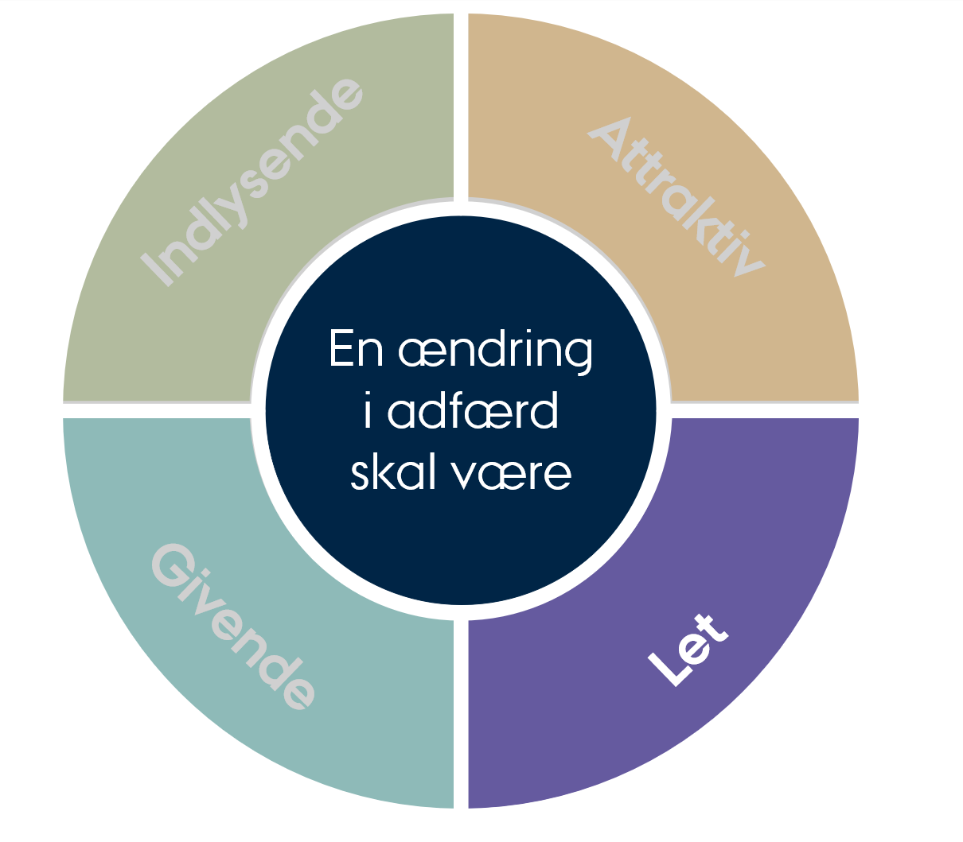
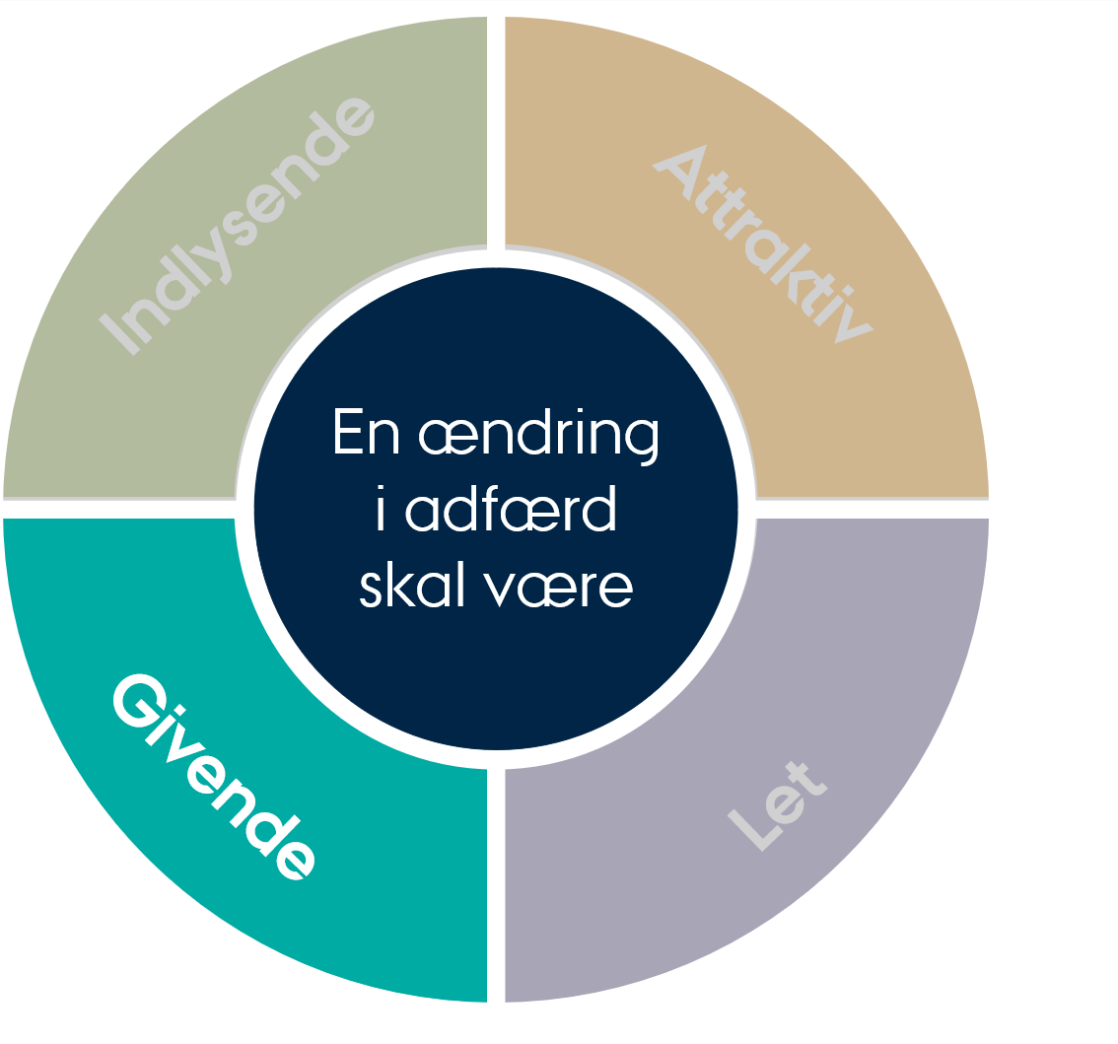
Step 3
Adfærdshjulet
Adfærdshjulets indsigter i, hvad der skal til for at sandsynliggøre en adfærdsændring, kan udvides med en række konkrete adfærdsgreb, der kan gøre den ønskede adfærdsændring hhv. Indlysende, Attraktiv, Let og Givende.
Gør ny adfærd LET ved at…
Gøre ny adfærd lettere end gammel
adfærd
Fjerne al unødig information og støj
Bruge reminders og promts
Give simple handleanvisninger
Indrette omgivelserne, så de instruerer
til mikrohandling
Automatisere adfærd med teknologi,
der låser fremtidig adfærd
Etablere sociale forpligtelser for mikrohandlinger og udnytte sociale netværk
Bruge rollemodeller, der kan instruere mikrohandlingen
Gør ny adfærd GIVENDE ved at…
Øge frekvensen ved at aktivere
mikrohandlingen igen og igen
Gøre den gamle adfærd sværere
Bruge data og målinger til at
synliggøre fremskridt
Give belønning og anerkendelse
umiddelbart efter, at den ønskede
adfærd er udført
Tydeliggøre konsekvenserne ved ikke
at tage den nye adfærd til sig
Etablere klare retningslinjer for, hvordan du kommer tilbage på sporet
Tilbyde livliner ved setbacks
2. adfærdsdesign
2.4. design af adfærdsændringer
Baseret på Henrik Dresbøll 2021

Slide 33
2.5.
IMPLEMENTERINGS-INTENTIONER

Slide 34
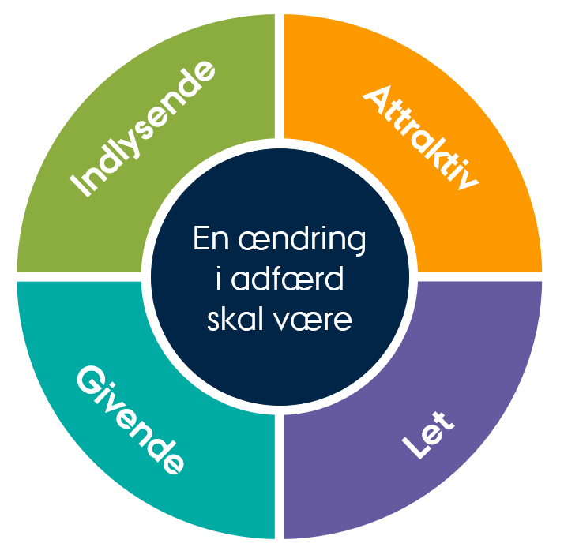
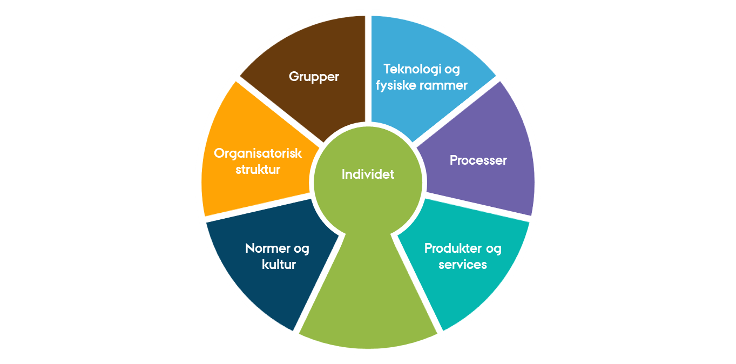
MODEL 2.C / Implementeringsintentioner og ’what-if’-planer
Implementeringsintentioner
Barriereanalyse
HVAD:
HVORDAN:
HVOR:
HVORNÅR:
Væsentligste barrierer
2. adfærdsdesign
2.5. implementeringsintentioner

Slide 35
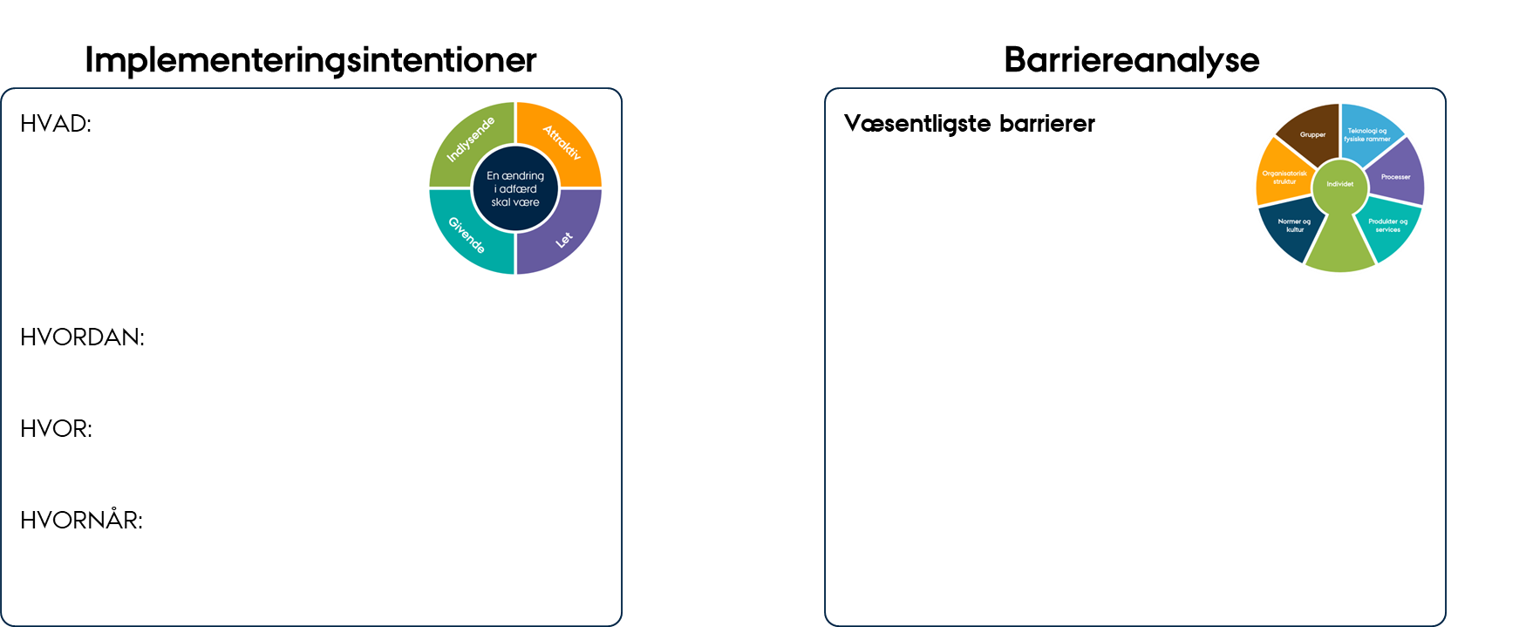
MODEL 2.C / Implementeringsintentioner og ’what-if’-planer
Motivation beskrives ofte som drivkraften til handling, men den er sjælden tilstrækkelig til at komme i mål med en adfærdsændring. Motivation er flygtig og fører ikke til konsistent (fast, vedvarende) handling. Vi har derfor brug for en konkret og detaljeret strategi for at sikre, at vi udfører de ønskede handlinger og fastholder vores adfærdsændring over tid, så de bliver til vaner. Alle har til en vis grad motivation og vilje til forandring, men forsøg har vist, at det afgørende ift at. gøre tanke til handling ikke er ens motivationsniveau, men snarere ens plan for implementering – også kaldet en implementeringsintention.
Implementeringsintentioner er konkrete planer, som ikke kun beskriver den ønskede adfærdsændring (hvad), men også hvor, hvornår og hvordan den ønskede adfærd skal realiseres. En implementeringsintention er en plan, du laver på forhånd, om hvornår og hvor du skal gøre hvad, og som altså viser, hvordan du helt konkret har til hensigt at implementere en bestemt vane.
Implementeringsintentioner kan bruges af dig selv, enkelte medarbejdere/ledere eller af mindre grupper, og de handler altså om at implementere adfærdsændringer for den enkelte.
De signaler eller triggere, der kan udløse en handling, som med tid (kort eller lang tid) bliver til en vane, findes i mange former. De to mest almindelige signaler er tid og sted. En implementeringsintention benytter disse signaler om tid og sted til at trigge den ønskede adfærd. Implementeringsintentionen er således ofte formuleret ud fra formlen:
”Når situation X opstår, udfører jeg handling Y.”
Pointen er, at du skal gøre dit miljø til en ’trigger til handling’. Det skal være situationen, tid og/eller sted, der udløser din adfærd, ikke dit aktuelle motivationsniveau.
Hvis du ikke planlægger din opførsel, er du afhængig af din viljestyrke og motivation til at inspirere dig til at handle. Men hvis du planlægger, hvornår og hvor du skal udvise en ny adfærd, har dit mål en tid og et rum i den virkelige verden.
Når du udfylder din implementeringsintention, kan det være en god ide også at lave en ’mini-barriereanalyse’ (se afsnit om barriereanalysen s. 58) for at afdække de væsentligste potentielle barrierer for din adfærdsændring. Brug også forandringscirklen (se s. 89) til at sikre, at den adfærd, du beskriver i implementeringsintentionen, er indlysende, attraktiv, let og givende.
2. adfærdsdesign
2.5. implementeringsintentioner

Slide 36
MODEL 2.C / Implementeringsintentioner og ’what-if’-planer
Ha en reserveplan – what-if-planer
Af og til er man ude af i stand til at starte en ny vane – på trods af en perfekt plan. Her er det gavnligt med en ”what-if”-plan – som en plan B for, hvad du gør, hvis noget udefrakommende ’forstyrrer’ din implementeringsintention. I en ”what-if”-plan angiver du stadig din intention om at udføre en bestemt handling eller vane, men her tager du imidlertid højde for uventede situationer ved at skitsere:
“Hvis ____, så ____.”
”What-if” -strategien giver en klar plan, der kan overvinde de uventede ting i hverdagen, og gøre din planlagte adfærdsændring mere robust ift. udefrakommende hændelser. Du kan ikke kontrollere, hvornår der sker små ulykker, men du behøver ikke at være et offer for dem.
2. adfærdsdesign
2.5. implementeringsintentioner

